Slide 1


2024

Slide 2



Clipping de prensa
Nuestra misión.
  Resumen de resultados
  Apariciones destacadas
  Comentarios negativos destacados
  Comentarios positivos destacados
Nuestra misión es crear un ecosistema de inteligencia que permita a las marcas implementar la Inteligencia Artificial en todas las áreas del Marketing, logrando así una presencia efectiva y eficiente en el mercado.
2024
2023

Slide 3
1. Resumen de resultados
TELEVISIÓN
Tanto nacionales como regionales
142 menciones
RADIO
Tanto nacionales como regionales
142 menciones
Valoración:12k USD
Valoración:12k USD
TWITTER
Tanto nacionales como regionales
142 menciones
PERIÓDICOS
Tanto nacionales como regionales
142 menciones
Valoración:12k USD
Valoración:12k USD
INSTAGRAM
Tanto nacionales como regionales
142 menciones
WEBS
Tanto nacionales como regionales
142 menciones
Valoración:12k USD
Valoración:12k USD
2024

Slide 4
1. Resumen de resultados
MES | MENCIONES MEDIOS TRADICIONALES | MENCIONES REDES SOCIALES | MENCIONES EN WEBS | VALORACIÓN ECONÓMICA
2024

Slide 5
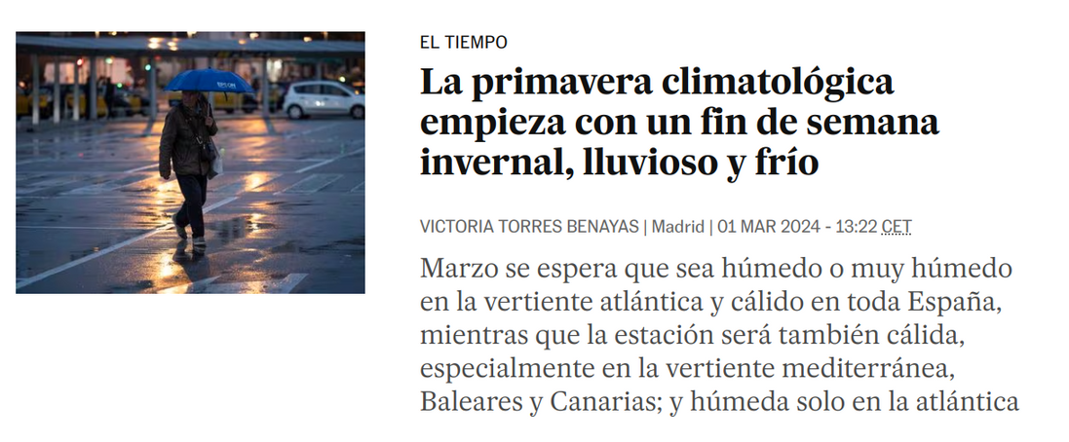

Aparición destacada 1
Fecha
Introduce la fecha
Medio
Introduce el medio
Enlace al testigo
Introduce el enlace
Impactos
Introduce los impactos
Valor económico
Introduce el valor
Descripción extra
Introduce la descripción

Slide 6

Puede contar con TrendSights para la captación de todas las menciones y el cálculo del valor monetario automatizado.
Solicita tu prueba gratuita.
2024

Slide 7
2024

